Slide 1
Türkiye’de Sağlık Kuruluşlarında Çocuk Gelişimciler
Dr. Gökçe Karaman Benli
Ankara Üniversitesi Eğitim Bilimleri Fakültesi
Okul Öncesi Eğitim Anabilim Dalı

Slide 2
Çocuk Gelişimi ve Eğitimi Bölümü Türkiye’de 1968’de Hacettepe Üniversitesi’nde kurulmuştur.

Slide 3
Çocuk Gelişimcisi
Çocukların gelişim alanlarını değerlendirerek çocuk destek programları hazırlar.
Sağlık kurumlarında çocuğun uyum ve gelişimine uygun ortamın hazırlanmasını sağlar.
Riskli bebek ve çocuk izlemlerinde görev alır ve gelişimi destekleyici çalışmalar yürütür.
Çocuk gelişimi ile ilgili materyallerin tasarımını yürütür.
Aileye çocuğun gelişimine yönelik eğitim verir.

Slide 4
Çocuk Gelişimcilerin Sağlık Kuruluşlarında Çalışma Alanları
Üniversite Hastaneleri
Özel Hastaneler
Sağlık Bakanlığına bağlı kurumlar

Slide 5
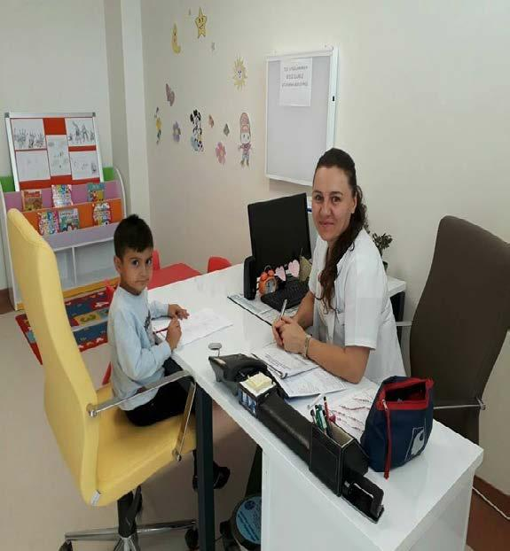
Hastanelerde görev yapan çocuk gelişimcilerin en yaygın çalışma alanlarından biri Çocuk Gelişimi Birimleri / Çocuk Gelişimi Poliklinikleridir.

Slide 6
Çocuk gelişimi birimlerine çocuk ve ailenin yönlendirilmesi bir ana dal (çocuk cerrahisi, beyin ve sinir cerrahisi, çocuk ve ergen hastalıkları, vb.) ya da yan dal (çocuk endokrinolojisi, çocuk enfeksiyon hastalıkları, çocuk metabolizma hastalıkları,vb.) uzman hekimleri tarafından yapılmaktadır.

Slide 7
Çocuk gelişimcilerin hastanede yaptığı uygulamalardan biri uzun süre hastanede yatan çocuklar için yatak başı destek uygulamalarıdır. Hedeflenen:
Stresin azaltılması,
Hastane ortamına uyumun kolaylaştırılması,
Ortamın uyaranlarla zenginleştirilerek gelişimlerinin desteklenmesi
Çocuğun hastane ortamı ve personeline güveninin sağlanması,
Çocukların kendilerini rahatlıkla ifade edebilmelerine destek verilmesi,
Ailelerin çocukların gelişimlerini bu süreçte nasıl destekleyeceklerine ilişkin bilgi sahibi olmalarının sağlanması

Slide 8
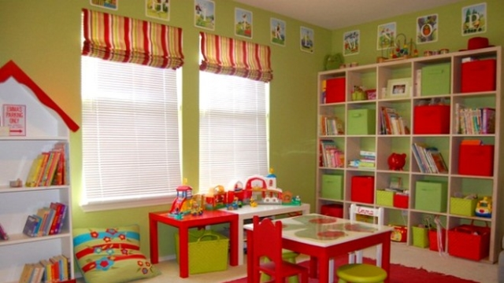
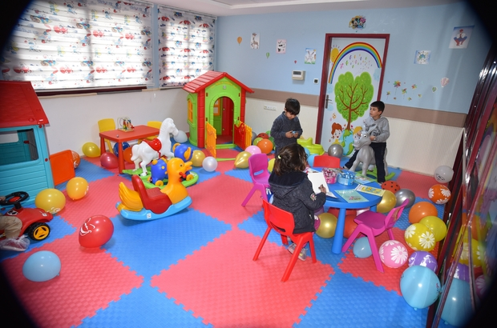
Oyun Odaları: Çocuk gelişimcilerin hastanelerde görev aldıkları bir diğer ortam oyun odalarıdır. Oyun odalarında müzik ve görsel sanatlar eğitimcileri de görev alabilmektedir.

Slide 9
Gelişimsel Pediatri Ünitesi
Ülkemizde ilk olarak Ankara Üniversitesi Çocuk Sağlığı ve Hastalıkları Anabilim dalının desteği ile başlamış 2003 yılında kurulmuştur.
Gelişimsel Pediatri, 2011’de Çocuk Sağlığı ve Hastalıkları yan dalı olarak kabul edilmiştir.

Slide 10
Gelişimsel Pediatri Ünitelerinde
Prematüre bebeklere
Düşük doğum ağırlığı olana bebeklere
Gelişimsel gecikmesi olan bebeklere
Yaygın gelişimsel bozukluğu olan bebeklere
Genetik sorunları olan bebeklere
Değerlendirme – İzleme – Destekleme yapılarak hizmet verilmektedir.

Slide 11
Çocuk İzlem Merkezi (ÇİM)
Sağlık Bakanlığı’na bağlı hastaneler ve kurumlar bünyesinde bulunan, cinsel istismara uğrama şüphesi olan mağdur çocukların, ifadelerinin alınması, adli muayene gibi işlemlerinin yürütülmesi amacıyla kurulan merkezlerdir.

